Slide 1

政治學的資料探勘與機器學習
Weka
下載、安裝與設定

Slide 2
下載
Weka 3.8.6下載：https://www.cs.waikato.ac.nz/ml/weka/downloading.html
Windows版本64位元：weka-3-8-6-azul-zulu-windows.exe
Mac OS X：weka-3-8-6-azul-zulu-osx.dmg
Linux等其他平臺：weka-3-8-6-azul-zulu-linux.zip
所需環境：Java VM ※Windows、Mac OS、Linux皆請下載includes Java VM版本（有分64bit或32bit）

Slide 3
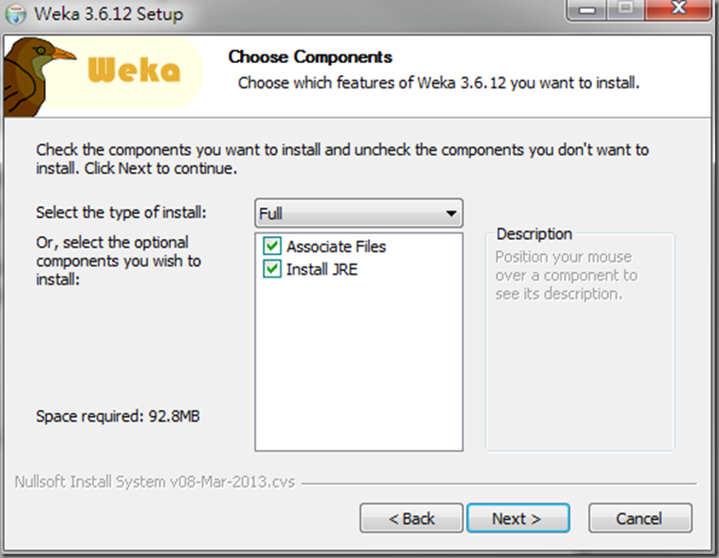
安裝
選「Full」
安裝所有資料

Slide 4
安裝套件
Weka另一個特色在於提供了套件框架，讓許多有資料探勘開發者可以發展許多有用的套件來整合到Weka中使用。
特別有名的套件包括：
圖片處理器：imageFilter
時間序列預測器：timeseriesForecasting
神經網路CNN：NeuralNetwork
層疊式K平均法：cascadeKMeans
自動Weka：Auto-WEKA

Slide 5
安裝套件
cascadeKMeans（分群演算法）
hotspot（關聯規則探勘演算法）
localOutlierFactor（異常偵測演算法）
WekaODF（ODF檔案格式支援）

Slide 6
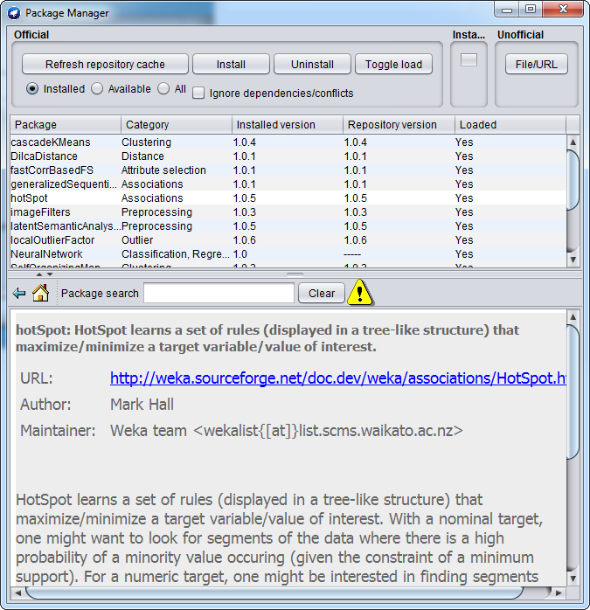
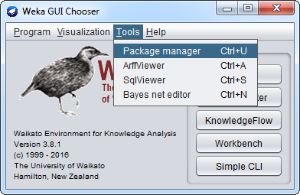
安裝套件
3. Package Manager主視窗
1. 開啟Weka
2. Tools
⇨ Package Manager

Slide 7
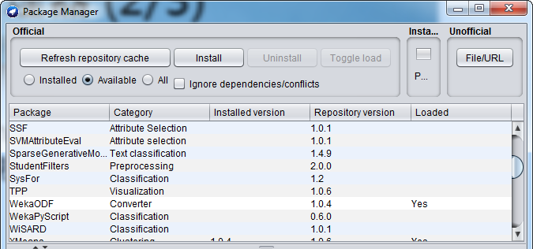
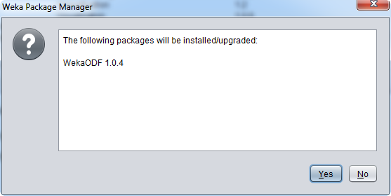
安裝套件
5. Install
4. 找到要安裝的套件，例如WekaODF
6. 確認安裝，Yes

Slide 8
安裝套件
`
7. 按照以上步驟，安裝以下套件
cascadeKMeans（分群演算法）
hotspot（關聯規則探勘演算法）
localOutlierFactor（異常偵測演算法）
WekaODF（ODF檔案格式支援）

Slide 9
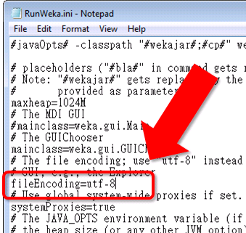
讀取中文
`
只有Windows作業系統需要設定
開啟Weka安裝目錄，預設為C:\Program Files\Weka-[版本號]
用文字編輯器開啟RunWeka.ini
將以下設定「fileEncoding=Cp1252」 改成 「fileEncoding=utf-8」
儲存，重新啟動Weka

Slide 10
LibreOffice Calc
簡介
LibreOffice辦公室套裝軟體的試算表工具。
LibreOffice是跨平臺的開放自由軟體，是編輯開放文件格式（ODF）的最佳選擇。
開放文件格式包含文件（ODT）、試算表（ODS）、投影片（ODP）等多種類型格式。
開放文件格式是我國政府的主要通用格式。
下載網址：https://zh-tw.libreoffice.org/download/libreoffice-fresh/

